Slide 1
NAH
Les 8

Slide 2
Check in
Wat hebben we behandeld
Whats new
Interactief samen
Check in
Kennisbundel aan, scherm delen
Respect voor elkaar
Steek een handje op
Laat elkaar uitpraten
Wees jezelf
Wat vinden jullie belangrijk?
Verdieping op aanvraag
Keuzendeel verdieping NAH
kennis en kunde ter voorbereiding voor de eindtermen van het praktijkexamen BPV
Opdrachten doornemen

Slide 3
Overzicht lesdoelen per week
Thema | Opdracht | Bol/BBL | School | BPV |  | Datum/ week
Doelgroepen | 1 & 2 | beide | x |  | 1 | 31-08-20
 | 3 | Bol | X | X | 2 | 07-09-20
 | 4 | Beide |  | X | 3 | 14-09-20
 |  |  |  |  | 4 | 21-09-20
Hersenletsel | 1-2 | Bol |  |  | 5 | 28-09-20
 | 3 | Bol |  |  | 6 | 05-10-20
Verlies en rouwverwerking | 1- | Bol |  |  | 7 | 12-10-20
 |  |  |  |  | herfstvakantie | 19-10-20
 | 2 | Bol |  |  | 8 | 26-10-20
 | 4 | Beide |  |  | 9 | 02-11-20
 |  |  |  |  | 10 | 09-11-20
 |  |  |  |  | 1 | 16-11-20
Leefgebieden |  |  |  |  | 2 | 23-11-20
 |  |  |  |  | 3 | 30-11-20
 |  |  |  |  | 4 | 07-12-20
Methodieken |  |  |  |  | 5 | 14-12-20
 |  |  |  |  | kerstvakantie | 21-12-20
 |  |  |  |  | kerstvakantie | 28-12-20
 |  |  |  |  | 6 | 04-01-21
 |  |  |  |  | 7 | 11-01-21
 |  |  |  |  | 8 | 18-01-21
 |  |  |  |  | 9 | 25-01-21
 |  |  |  |  | 10
Methodieken |  |  |  |  | 1 | 01-02-21
 |  |  |  |  | 2 | 08-02-21
 |  |  |  |  | 3 | 15-02-21
 |  |  |  |  | voorjaarsvakantie | 22-02-21
 |  |  |  |  | 4 | 01-03-21
Examen |  |  |  |  | 5 | 08-03-21

Slide 4
Opdracht 2
www.kennispleingehandicaptensector.nl/niet-aangeboren-hersenletsel/7-signalen-nah-wijkverpleegkundige
Opdracht 2: Herken NAH
NAH is lang niet altijd zichtbaar. Hoe kan je dan toch te weten komen of iemand NAH heeft? Op het kennisplein gehandicaptensector staan zeven signalen die een professional bij NAH kan oppikken. Zoek voorbeelden bij de 7 signalen. Wanneer je in een groep werkt, kan je de groep opdelen in 7 groepjes en de signalen verdelen. Elke groep zoekt voorbeelden bij ‘hun’ signaal en presenteert deze aan de rest van de groep.
Wanneer de groep al werkt met mensen met NAH kan in deze opdracht ook een cliënt als uitgangspunt genomen worden. Welke signalen zie je bij deze cliënt terug? Op welke manier? heb je nieuwe inzichten opgedaan door het werken met deze cliënt? Wat werkt wel en niet in de begeleiding bij de verschillende signalen?

Slide 5
Onzichtbare gevolgen NAH
Cognitieve gevolgen
Gevolgen op gebied van communicatie
Emotionele gevolgen

Slide 6
Begeleiden bij NAH
Als begeleider moet je je in kunnen leven in de betekenis van NAH voor de getroffene en zijn naasten. In de begeleiding is het belangrijk met hen in gesprek te gaan over de gevolgen in het dagelijks leven en rekening te houden met onzichtbare problemen, zoals minder energie, een vertraagde informatieverwerking en prikkelgevoeligheid.
https://youtu.be/hC4wJc6rXFs
http://kennisbundel.vilans.nl/niet-aangeboren-hersenletsel.html

Slide 7
Intervieuw
Hersenletsel zorgt voor een breuk in de levenslijn.
Jullie gaan een intervieuw voorbereiden en bereiden vragen voor die jullie gaan stellen aan een begeleidster van iemand met NAH.
Casus
De getroffenen is een vrouw van 72 jaar en heeft een CVA gehad 4 jaar geleden. Hier heeft zij nog rest verschijnselen van. Zij heeft moeten verhuizen nadat zij heeft gerevalideerd.
Jullie gaan je verdiepen in deze casus en gaan vragen opstellen voor het intervieuw.

Slide 8
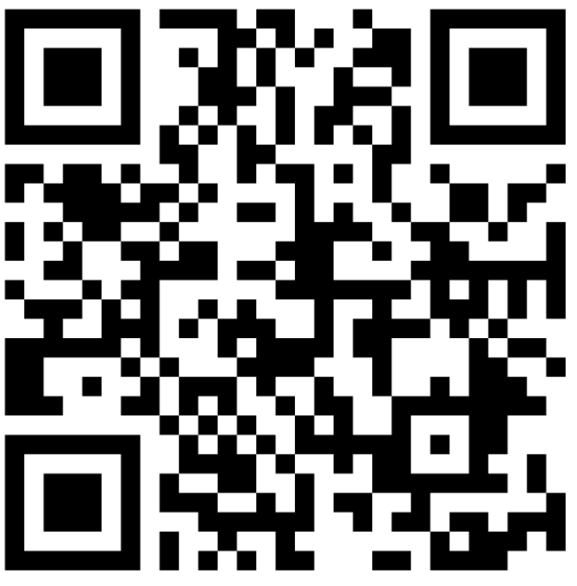
Vul de padlet in
https://padlet.com/joannarodrigues23/yie5m8bp5bev7ywt
Bedenk verschillende items waarover je vragen gaat stellen

